Slide 1
Sinapsidi
LIEM- capitolo 3
Stingo- capitolo 2

Slide 2
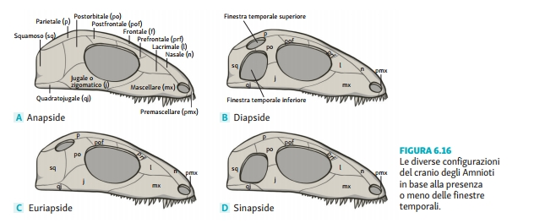

Slide 3
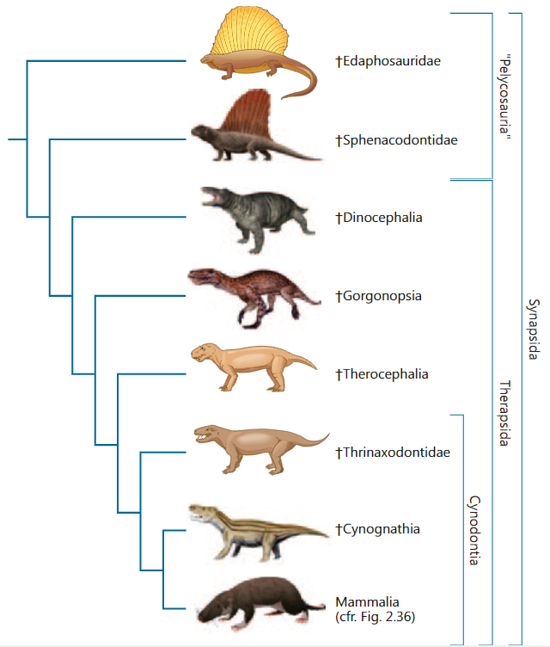
terapsidi (Therapsida) sono comparsi nel Permiano e presentano numerose modifica-zioni scheletriche, in relazione a uno stile di vita più attivo. rispetto ai pelicosauri, nei primitivi terapsidi si assiste a una ristrutturazione dello scheletro postcraniale, con arti che si spostano sotto il corpo, e una riduzione della coda

Slide 4
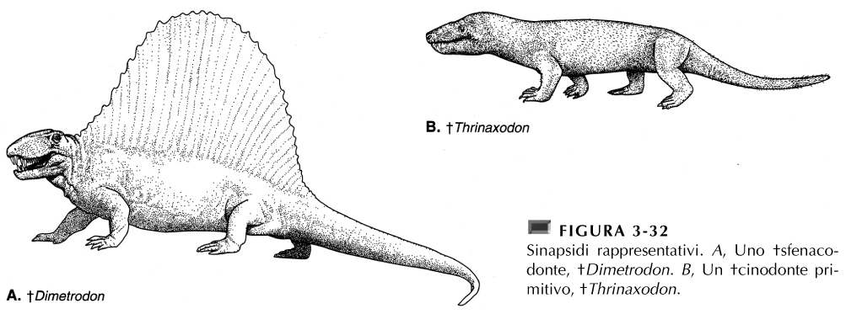
CENOZOICO | QUA
 | TER
MESOZOICO | CRE
 | JUR
 | TRIA
PALEOZOICO | PERM
 | CAR
 | DEV
 | SIL
 | ORD
 | CAM
0 MA
50 MA
100 MA
150 MA
200 MA
250 MA
300 MA
350 MA
400 MA
450 MA
500 MA
550 MA
AC 029SV_Florian
Notes:
Terapsidi (Therapsida) costituiscono un superordine appartenente alla classe dei Sinapsidi, comparso nel Permiano medio ed estintosi nel Mesozoico inoltrato.
Sono considerati gli antenati dei mammiferi per l'aspetto rettiliforme molto particolare (sono chiamati rettili simili ai mammiferi) che anticipa alcune loro caratteristiche.
Apparvero per la prima volta nell'emisfero australe, dove il progressivo ritirarsi dei ghiacci aveva lasciato il posto a nuovi spazi, nuove terre, occupate dapprima dalle piante, poi dagli invertebrati e infine dai rettili mammaliani. Si ritiene che essi discendano da un ramo dei Pelicosauri, i Sinapsidi dominanti del Permiano. Gran parte dell'ordine si estinse a fine Permiano - inizio Triassico a causa di cambiamenti climatici, lasciando la scena ai dinosauri.
I superstiti generarono e convissero per molti milioni di anni con i primi mammiferi, fino a Giurassico inoltrato, finché ressero la competizione con questi ultimi.

Slide 5
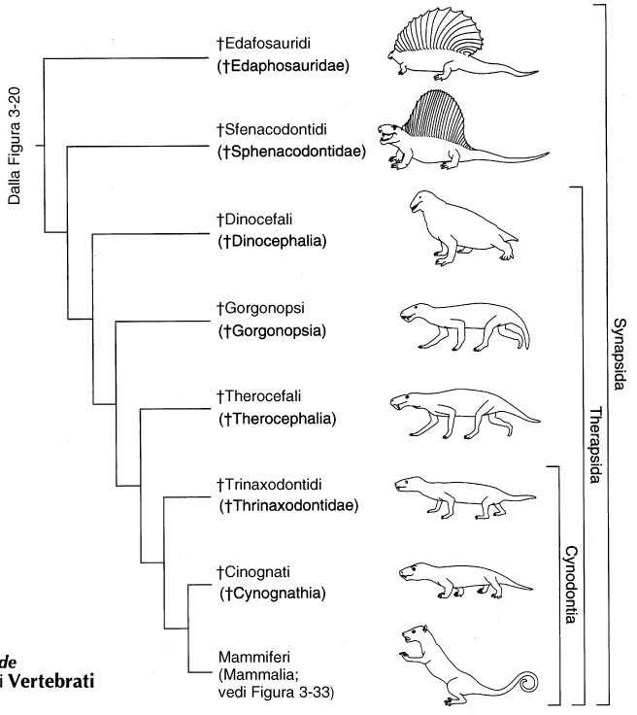
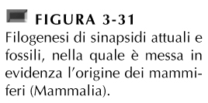
CENOZOICO | QUA
 | TER
MESOZOICO | CRE
 | JUR
 | TRIA
PALEOZOICO | PERM
 | CAR
 | DEV
 | SIL
 | ORD
 | CAM
0 MA
Erbivori
50 MA
«Pelycosauria»
100 MA
Carnivori
Conche nasali, o turbinati. Queste sono costituite da creste ossee rivestite da una tonaca mucosa vascolarizzata. nei mammiferi attuali le conche nasali hanno il ruolo di umidificare l’aria durante il passaggio nelle vie nasali e di scambiare calore tra aria e sangue. Questo indicherebbe già nei terapsidi non mammiferi una modificazione del metabolismo verso l’endotermia.
150 MA
Erbivori
200 MA
250 MA
Carnivori
300 MA
turbinati
350 MA
400 MA
Masticazione, molari,
palato secondario
450 MA
260mya
500 MA
550 MA
AC 029SV_Florian
Notes:
I Terapsidi (Therapsida) costituiscono un superordine appartenente alla classe dei Sinapsidi, comparso nel Permiano medio ed estintosi nel Mesozoico inoltrato.
Sono considerati gli antenati dei mammiferi per l'aspetto rettiliforme molto particolare (sono chiamati rettili simili ai mammiferi) che anticipa alcune loro caratteristiche.
Apparvero per la prima volta nell'emisfero australe, dove il progressivo ritirarsi dei ghiacci aveva lasciato il posto a nuovi spazi, nuove terre, occupate dapprima dalle piante, poi dagli invertebrati e infine dai rettili mammaliani. Si ritiene che essi discendano da un ramo dei Pelicosauri, i Sinapsidi dominanti del Permiano. Gran parte dell'ordine si estinse a fine Permiano - inizio Triassico a causa di cambiamenti climatici, lasciando la scena ai dinosauri.
I superstiti generarono e convissero per molti milioni di anni con i primi mammiferi, fino a Giurassico inoltrato, finché ressero la competizione con questi ultimi.

Slide 6
CENOZOICO | QUA
 | TER
MESOZOICO | CRE
 | JUR
 | TRIA
PALEOZOICO | PERM
 | CAR
 | DEV
 | SIL
 | ORD
 | CAM
0 MA
I cinodonti (Cynodontia). Il gruppo include i moderni mammiferi e i loro antenati estinti. Erano sinapsidi di piccole e medie dimensione, molto attivi. L’elevato metabolismo necessitava di una rapida digestione degli alimenti per poterne sfruttare rapidamente l’energia contenuta. Compare quindi, per la prima volta nei sinapsidi, la masticazione, consentita da nuovi denti, i molari, mantenuti nei mammiferi attuali. Per potersi attuare, la masticazione necessitava dell’intera ristrutturazione del cranio, con lo sviluppo del palato secondario, che consentiva la contemporanea respirazione
Erbivori
50 MA
«Pelycosauria»
100 MA
Carnivori
150 MA
Erbivori
200 MA
250 MA
Carnivori
300 MA
turbinati
350 MA
400 MA
Masticazione, molari,
palato secondario
450 MA
260mya
500 MA
550 MA

Slide 7
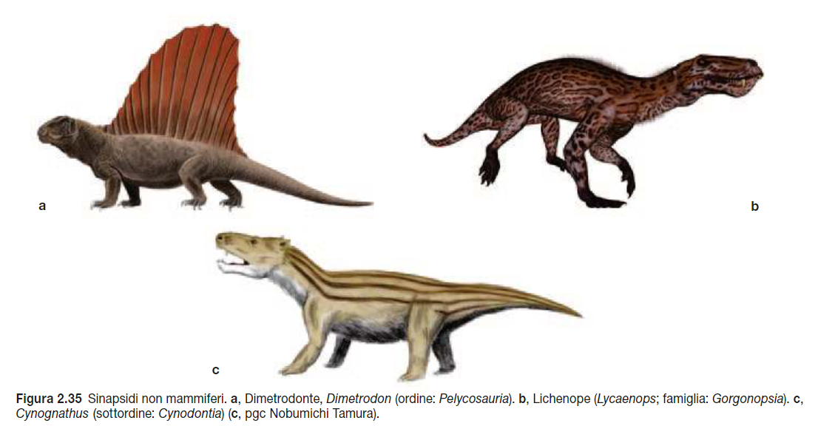

Slide 8
MAMMIFERI
MARTELLO, INCUDINE E STAFFA
COCLEA
ARTICOLAZIONE TRA DENTALE E SQUAMOSO
ATTIVI, AGILI, ENDOTERMICI, GRANDI CERVELLI
COMPORTAMENTI SOCIALI, ALIMENTARI E RIPRODUTTIVI COMPLESSI
SINAPOMORFIA: PELLICCIA
TURBINATI: FILTRARE, INUMIDIRE, SCALDARE L’ARIA. ODORATO ACUTO
PADIGLIONE AURICOLARE
DENTI: INCISIVI, CANINI, PREMOLARI, MOLARI. SOSTITUITI: DIFIODONTI
GHIANDOLE MAMMARIE
AC 029SV_Florian

Slide 9
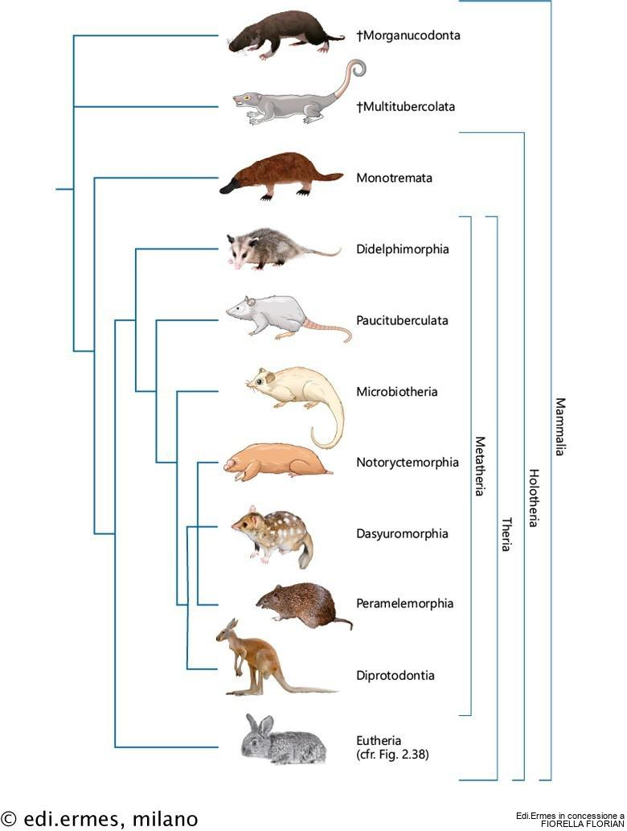
I primi mammiferi (Mammalia) del mesozoico erano contemporanei dei sauropsidi, costituiti principalmente da dinosauri. Tuttavia, la loro nicchia ecologica era molto diversa da quella dei dinosauri. Innanzitutto avevano dimensioni simili a quelle di un toporagno e di uno scoiattolo, erano probabilmente notturni e la dentatura fa pensare a una dieta insettivora.
Mammiferi
– Morganucodonti
– Multitubercolati
– Oloteri

Slide 10
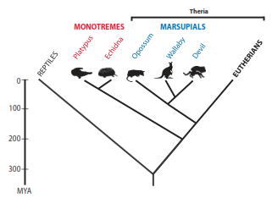
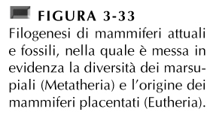
Simili a roditori
Tardo Meso-primo Cenozoico
143–178 mya
earl Cretaceus- Late Jurassic
161–217 mya
Late Jurassic -Triassic
RATTI OPOSSUM
S. AMERICA
Cytogenet Genome Res 2012;137:113–129
“POLIPROTODONTA”
GATTI MARSUPIALI
La tradizionale sistematica, supportata anche dalla filogenesi molecolare, considera i mammiferi attuali suddivisi in due linee: monotremi e teri.
La divergenza dei monotremi è avvenuta prima della divergenza, all’interno dei teri, dei metateri (marsupiali) dagli euteri (mammiferi placentati).
TALPA MARSUPIALE
OCCLUSIONE TRIGONALE INVERTITA
DENTI TRIBOSFENICI
Figura 2.36
AC 029SV_Florian
Notes:
Cytogenet Genome Res 2012;137:113–129
Mammals are divided into 3 major lineages that diverged from a common ancestor between 161 and 217 million years ago (mya) ( fig. 1 ) [Phillips et al., 2009]. The egg-laying monotremes (subclass Prototheria) are the earliest offshoot of the class Mammalia and are represented by 1 extant species of platypus and 4 species of echidna.
Marsupial (infraclass Metatheria) and Eutherian Mammals combined make up the subclass Theria.
Marsupials And Eutherians diverged 143–178 mya.
Nature 2018 558(7710) 390-395
Molecular estimates of the divergence of placental and marsupial mammals and their broader clades (Eutheria and Metatheria, respectively) fall primarily in the Jurassic period. Supporting these estimates, Juramaia—the oldest purported eutherian—is from the early Late Jurassic (160 million years ago) of northeastern China. Sinodelphys—the oldest purported metatherian—is from the same geographic area (northeastern China) but is 35 million years younger (earl Cretaceus), from the Jehol biota (includes all the living organisms – the ecosystem – of northeastern China between 133 and 120 million years ago).
One of the major differences between these 3 mammalian lineages is their mode of reproduction. Marsupials give birth to altricial young, and evolution has resulted in more emphasis on a sophisticated lactation system than in prolonged in utero development as observed in eutherian species. It is important to stress that, despite laying eggs, monotremes possess features that are distinctively mammalian; they are fur-bearing animals and, even in the absence of nipples, feed their young milk that is produced by glands and oozes onto the skin of the mother’s abdomen to be licked by their young.

Slide 11
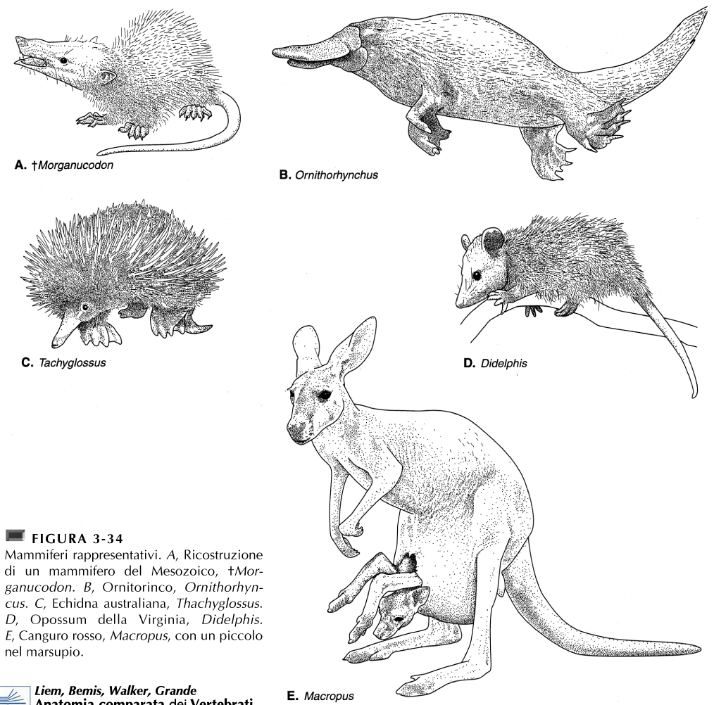
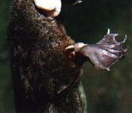
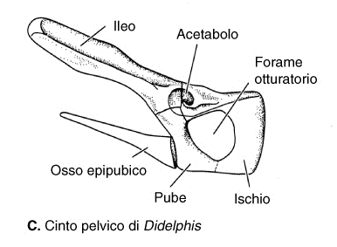
Late Triassic
Sperone velenoso
10-15cm
e Zaglossus
4 specie
AC 029SV_Florian
SINDATTILIA II-III
Notes:
The platypus (Ornithorhynchus anatinus), together with the four species of echidna, it is one of the five extant species of monotremes, the only mammals that lay eggs instead of giving birth to live young. Like other monotremes it senses prey through electrolocation. It is one of the few species of venomous mammals, as the male platypus has a spur on the hind foot that delivers a venom capable of causing severe pain to humans.

Slide 12
Monotremi:
• Ovipari
• Assenza padiglione auricolare
• Assenza di capezzoli
• Cloaca
Le echidne
L’ ornitorinco

Slide 13
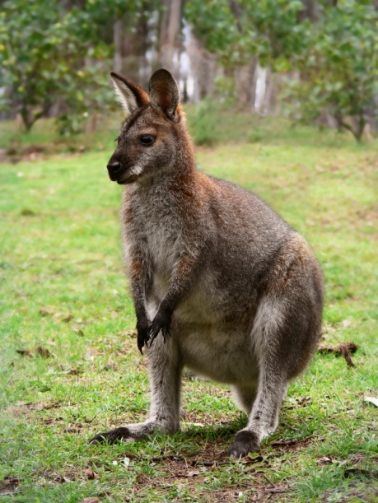
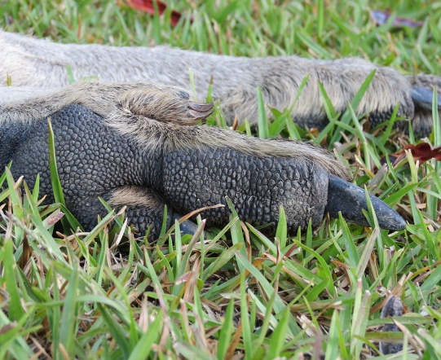
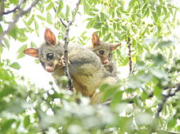
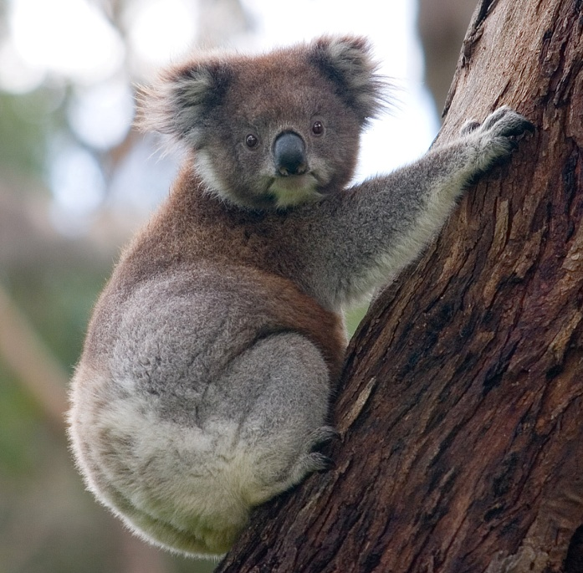
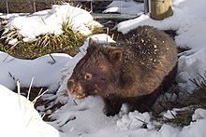
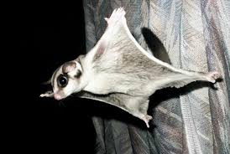
Ordine Diprotodontia
coppia di larghi incisivi sulla mandibola
sindattilia (piede)
SINDATTILIA
II-III
IV
V
Macropus giganteus
By Donald Hobern (Copenhagen, Denmark)
Wallaby
Trichosurus vulpecula
Possum (opossum australiano)
Vombatus ursinus
Petaurus breviceps
Scoiattolo dello zucchero
“scoiattolo volante”
Phascolarctos cinereus
Hypsiprymnodon moschatus
Ratto canguro
AC 029SV_Florian
Notes:
DIPROTODONTI
Le zampe anteriori terminano con cinque dita, usate per prendere ed aggrapparsi. Nei piedi, invece, manca il primo dito, il secondo e il terzo sono uniti per sindattilia e il quarto dito è il più forte e sviluppato.

Slide 14
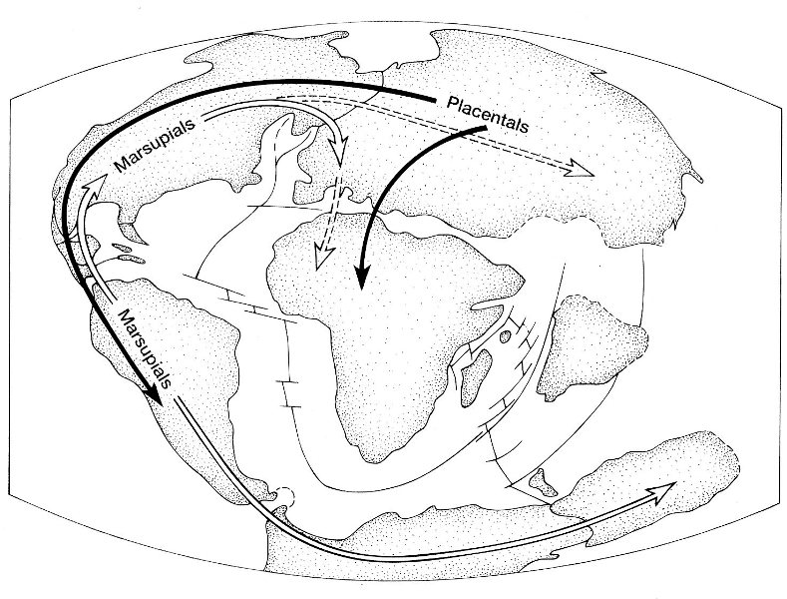
RADIAZIONE DEI THERI
Kardong, VERTEBRATES
Posizione dei continenti durante il tardo Mesozoico. Sebbene oggi la maggior parte dei marsupiali vivano in Australia, probabilmente originarono nel tardo Cretaceo nel Nuovo Mondo. Da lì si sparsero in due direzioni: 1- durante l’Eocene in Europa e Nord Africa, sebbene si estinsero successivamente in entrambi i continenti (frecce tratteggiate); 2- attraverso l’America meridionale e l’Antartide in Australia, prima che questi continenti si separassero. I Placentati, originati nel vecchio mondo e diffusi nel Nuovo Mondo attraverso le connessioni che esistevano tra i continenti durante il Mesozoico
AC 029SV_Florian

Slide 15
Metateri
Le attuali specie di metateri (Metatheria), o marsupiali (Marsupialia), sono distribuite in australasia (circa 200 specie) e in america centrale e meridionale (circa 70 specie) (Fig. 2.37 d, e). Un’unica specie (Didelphis virginiana) si trova anche in nord america. nonostante la più alta diversità sia in australasia, le filogenesi basate su dati molecolari e il dato paleontologico convergono nel proporre l’america meridionale come area di diversificazione dei metateri
Viviparo
Animale il cui embrione è accolto e si sviluppa nell’utero materno, che provvede alla sua nutrizione prevalentemente attraverso la placenta

Slide 16
La classificazione sopraordinale è, invece, argomento di acceso dibattito.
Le filogenesi molecolari concordano nel riconoscere i quattro macro raggruppamenti:
afroteri (Afrotheria),
xenartri (Xenarthra),
Euarchontoglires e
Laurasiatheria,

Slide 17
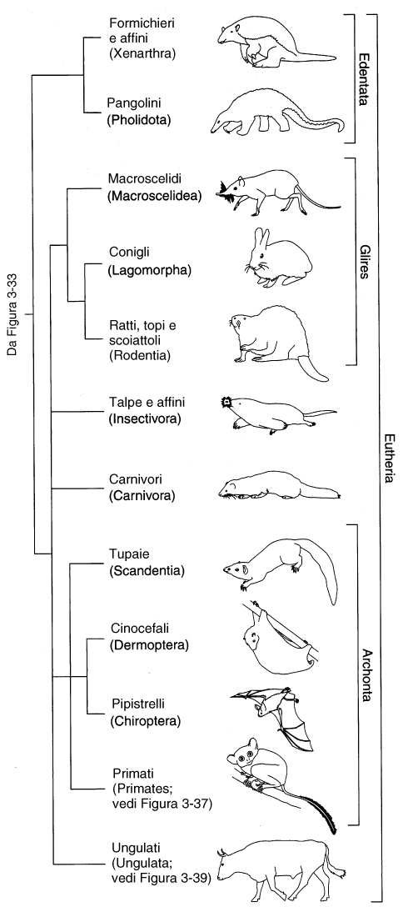
Toporagno elefante, ora in Afrotheria
Eulipotyphyla
Euarchontoglires

Slide 18
Xenarthra (dal greco, xenos = diverso + arthron = articolazione, riferito alla peculiare articolazione tra le vertebre)
Pholidota (dal greco, folidotòs = coperto di scaglie)
Glires (dal latino, glires = ghiri) comprende topi saltatori (Macroscelidea), conigli (Lagomorpha) e roditori (Rodentia- 30 famiglie attuali). Sia i lagomorfi che i roditori non hanno denti canini e hanno un diastema (una interruzione nella fila dentaria tra gli incisivi e i molari)
Insectivora comprende numerose famiglie. La maggior parte sono piccoli animali notturni che si cibano di insetti con naso e orecchi ben sviluppati, ma occhi piccoli. Tutti i loro denti sono ben adattati per bucare, uccidere, tagliare e frantumare il cibo. Hanno cinque dita con artigli e il primo dito può, in qualche misura, opporsi agli altri. Il piede ha una postura plantigrada.
Carnivora comprendono nove famiglie di euteri attuali prevalentemente mangiatori di carne
Archonta comprendono numerosi gruppi. I cinque generi attuali di tupaie (Scandentia) sono originari delle foreste del Sud Est dell’Asia. Alcuni studiosi di mammiferi considerano i cinocefali (Dermoptera) e i pipistrelli (Chiroptera) come sister taxa

Slide 19
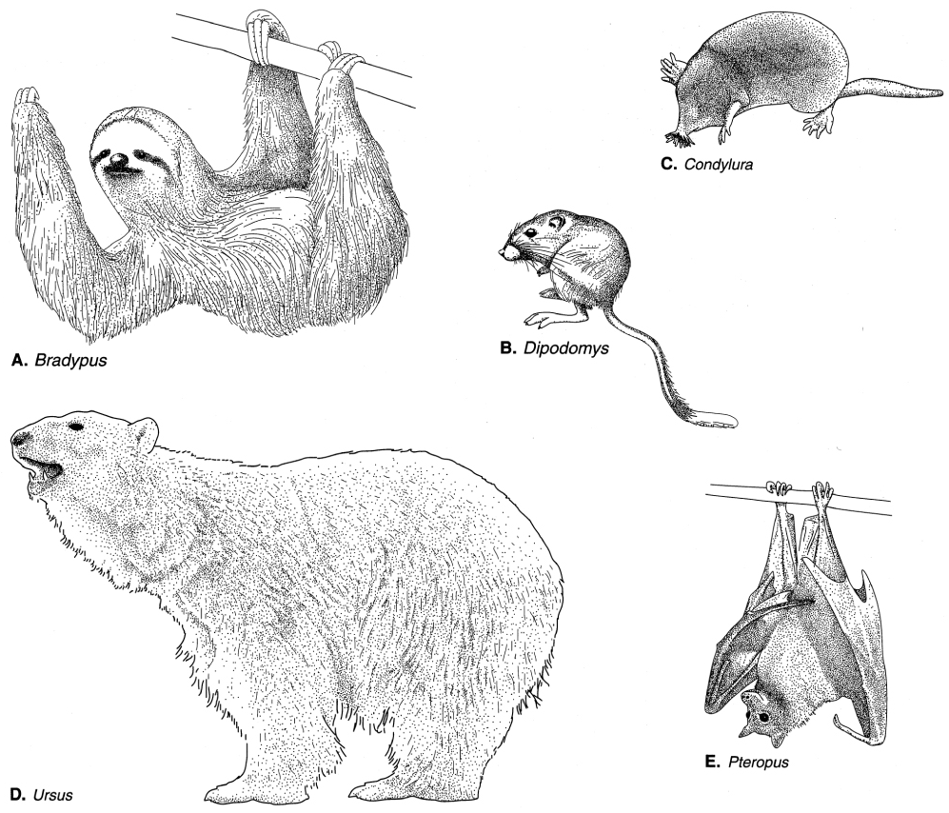
INSECTIVORA
XENARTHRA
(EDENTATA)
GLIRES
MEGACHIROPTERA
CARNIVORO
AC 029SV_Florian

Slide 20
Toporagno elefante, ora in Afrotheria
Eulipotyphyla
Euarchontoglires

Slide 21
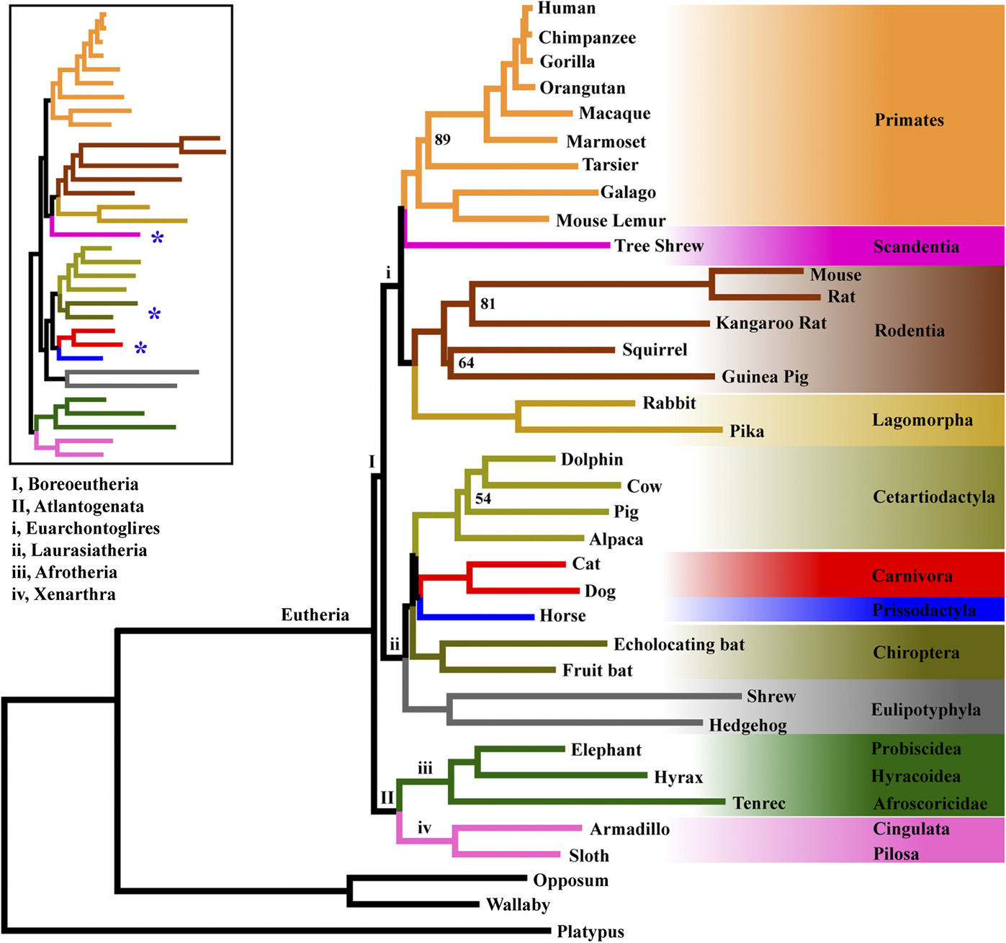
Evolutionary relationships of eutherian mammals based on maximum-likelihood analysis of genome-wide data of 447 nuclear genes.
Catarhini
Haplorhini
Toporagno elefante, ora in Afrotheria
Strepsirrhini
Euarchontoglires
GLIRES
Eulipotyphyla
Laurasiatheria
Euarchontoglires
Afro
theria
Xena
rthra
Metatheria
Prototheria
PNAS 2012 109 (37) 14942-14947
AC 029SV_Florian
Notes:
Superordini: Xenarthra, Afrotheria, Laurasiatheria, Euarchontoglires
Sloth= bradipo
Hyrax= irace, procavie
Tenrec= mammiferi del Madagascar e Africa orientale (Afrosoricida)
Hedgehog= riccio
Shrew= toporagno
Echolocating bat= microbat
Fruit bat= megabat
Pika= simili a conigli, piccoli, corpo rotondo, corte orecchie, no coda. Montagne dell’Asia e Nord-America
Tree Shrew= tupaia (foreste tropicali del Sud Est Asiatico)
Mouse Lemur= lemuri topo o microcebi, simili a ghiri, sottordine Strepsirrhini
Galago= Galagoni, simili a lemuri notturni, sottordine Strepsirrhini
Marmoset= scimmie del Nuovo Mondo, native del Sud America, parvordine Platiyrrhini (naso piatto, narici rivolte lateralmernte)
Scimmie del vecchio mondo = Catarrhini (narici che guardano in basso).
L'ordine Dermoptera comprende un'unica famiglia vivente, i Cinocefalidi. Appartiene al superordine Euarchontoglires
I Boroeuteri (Boreoeutheria) sono un clade composto dai superordini Laurasiatheria ed Euarchontoglires. Questo raggruppamento è ben supportato dalle analisi della sequenza del DNA, oltre che da studi di presenza/assenza di retrotrasposoni.
Atlantogenata è un clade di mammiferi comprendente i superordini Xenarthra, Afrotheria.

Slide 22
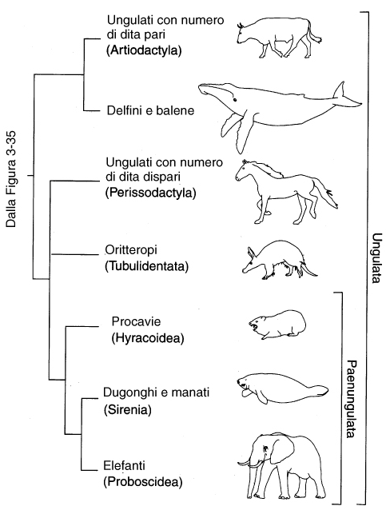
UNGOLATI
LAURASIATERI
AFROTERI

Slide 23
Le mascelle e i denti degli ungulati terrestri sono specializzati per brucare o per pascolare sui vegetali e la maggior parte degli ungulati ha arti allungati che permettono loro di sfuggire ai predatori. Ciascun dito porta uno zoccolo, che è all’origine del nome ungulati (dal latino, ungula = zoccolo)
Artiodactyla (dal greco, artios = pari + daktylos = dito) hanno un numero pari di dita nell’arto anteriore o in quello posteriore. La presenza di quattro dita è una condizione plesiomorfica per gli artiodattili; questa condizione è rimasta nei maiali (Suidae), nei peccari (Tayassuidae) e negli ippopotami (Hippopotamidae). Cammelli, lama e vigogna (Camelidae) sono didattili (hanno due dita su ciascun piede).
Quello dei ruminanti è il gruppo che comprende cervi (Cervidae), giraffe (Giraffidae) e antilopi (Bovidae)
I Cetacea attuali (Fig. 3-39) sono ungulati acquatici, altamente specializzati, con corpi affusolati, senza arti posteriori, una coda orizzontale con due lobi enarici localizzate dorsalmente, dette sfiatatoio
L’ordine Perissodactyla (dal greco, perissos = dispari + daktylos = dito è rappresentato oggi dai tapiri (Tapiridae), i rinoceronti (Rhinocerotidae) e i cavalli
Un altro piccolo gruppo di ungulati è quello dei Tubulidentata, che comprende una sola specie vivente, l’oritteropo (Orycteropus afer), che vive in Africa, specializzato nel mangiare termiti.
Procavie (Hyracoidea), dugonghi e manati (Sirenia) ed elefanti (Proboscidea) appartengono al gruppo Paenungulata

Slide 24
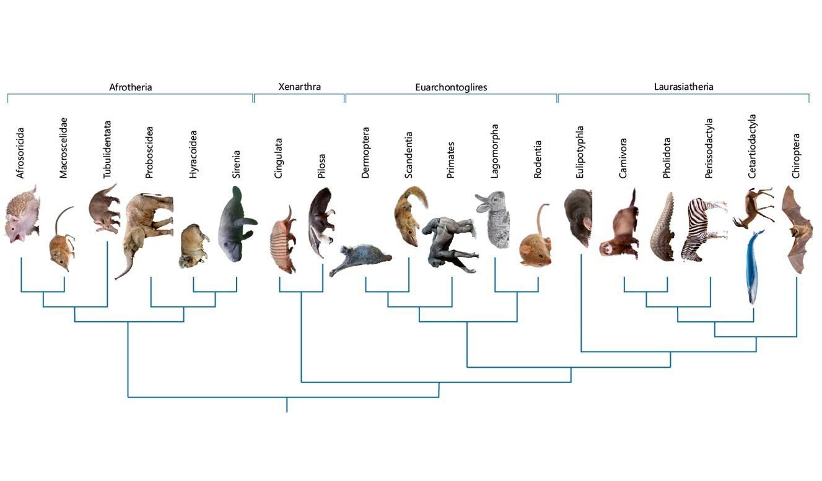
una delle tre linee di vertebrati (insieme agli uccelli e agli pterosauri) dotati di volo attivo
AC 029SV_Florian

Slide 25
Evolutionary relationships of eutherian mammals based on maximum-likelihood analysis of genome-wide data of 447 nuclear genes.
Catarhini
Haplorhini
Toporagno elefante, ora in Afrotheria
Strepsirrhini
Euarchontoglires
GLIRES
Eulipotyphyla
Laurasiatheria
Euarchontoglires
Afro
theria
Xena
rthra
Metatheria
Prototheria
PNAS 2012 109 (37) 14942-14947
AC 029SV_Florian
Notes:
Superordini: Xenarthra, Afrotheria, Laurasiatheria, Euarchontoglires
Sloth= bradipo
Hyrax= irace, procavie
Tenrec= mammiferi del Madagascar e Africa orientale (Afrosoricida)
Hedgehog= riccio
Shrew= toporagno
Echolocating bat= microbat
Fruit bat= megabat
Pika= PICA O OCOTONE, simili a conigli, piccoli, corpo rotondo, corte orecchie, no coda. Montagne dell’Asia e Nord-America
Tree Shrew= tupaia (foreste tropicali del Sud Est Asiatico)
Mouse Lemur= lemuri topo o microcebi, simili a ghiri, sottordine Strepsirrhini
Galago= Galagoni, simili a lemuri notturni, sottordine Strepsirrhini
Marmoset= scimmie del Nuovo Mondo, native del Sud America, parvordine Platiyrrhini (naso piatto, narici rivolte lateralmernte)
Scimmie del vecchio mondo = Catarrhini (narici che guardano in basso).
L'ordine Dermoptera comprende un'unica famiglia vivente, i Cinocefalidi. Appartiene al superordine Euarchontoglires
I Boroeuteri (Boreoeutheria) sono un clade composto dai superordini Laurasiatheria ed Euarchontoglires. Questo raggruppamento è ben supportato dalle analisi della sequenza del DNA, oltre che da studi di presenza/assenza di retrotrasposoni.
Atlantogenata è un clade di mammiferi comprendente i superordini Xenarthra, Afrotheria.

Slide 26
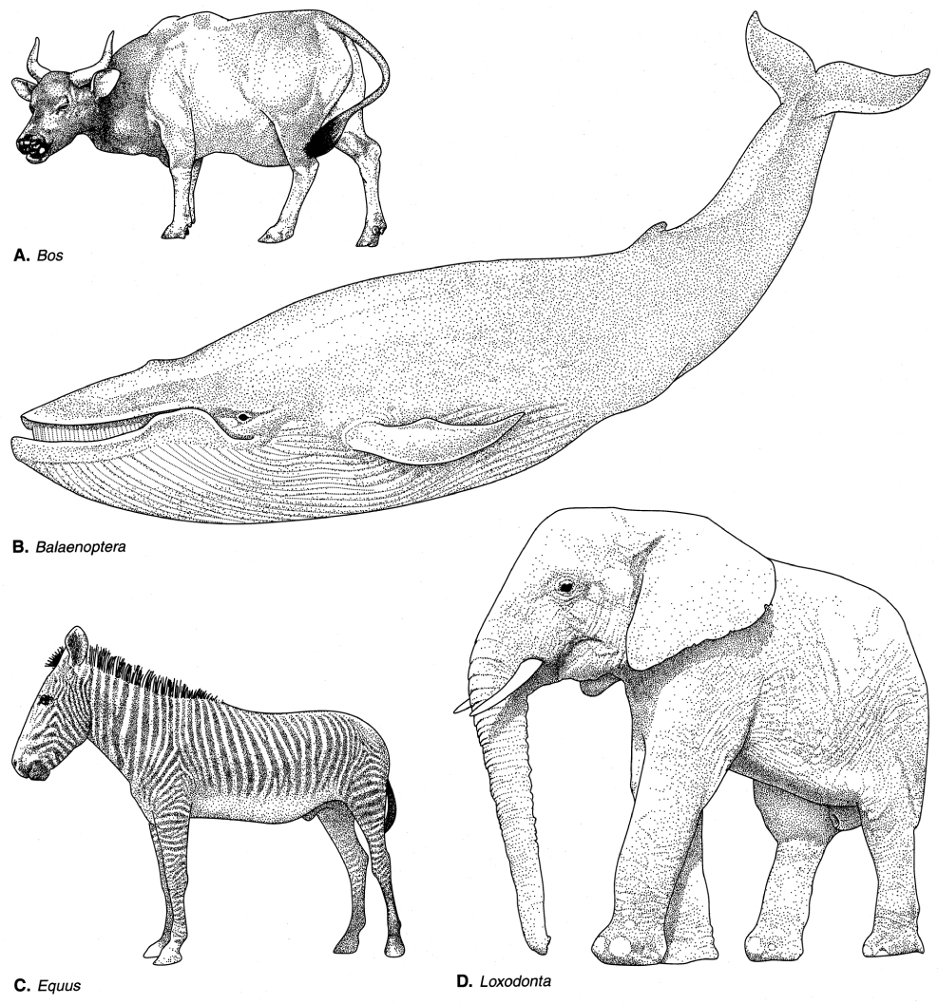
Cetartiodactyla.
Perissodactyla.
AC 029SV_Florian
Afrotheria.

Slide 27
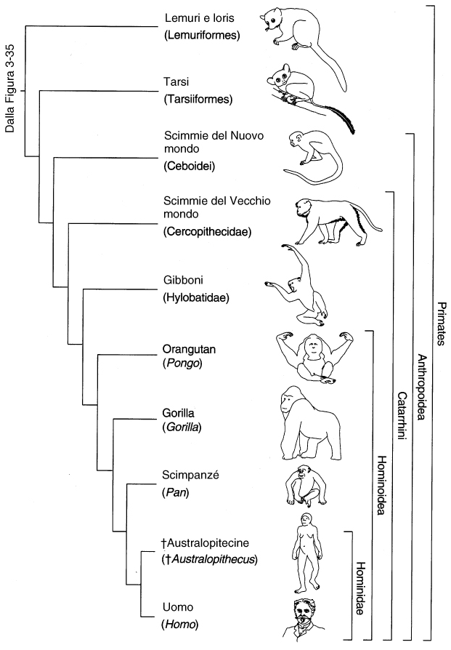
PRIMATI
STRESPIRRHINI
PLATYRRHINI
Primati ai lemuri, alle “scimmie” e alle scimmie antropomorfe. La presenza di dita con unghie è un carattere sinapomorfo per i primati. I primi primati somigliavano a insettivori, ma ne differivano soprattutto perché ricercavano insetti, frutta e altro cibo vegetale morbido sugli albe
HAPLORRHINI
AC 029SV_Florian
Notes:
Hominoidea= superfamiglia

Slide 28
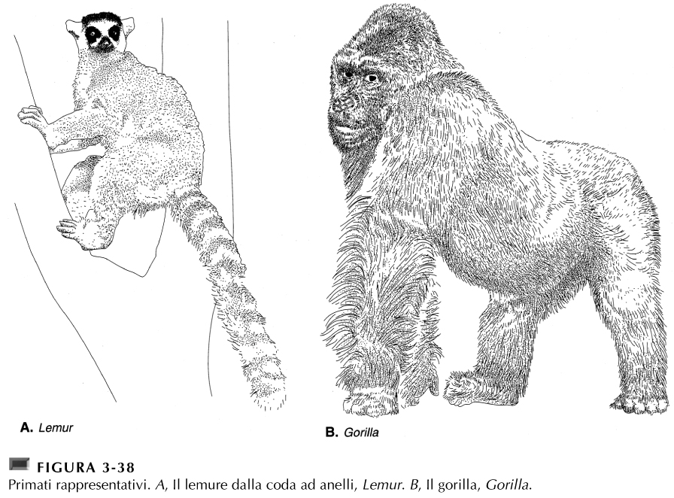
Strepsirrhini, specie diurna, Lemur catta
AC 029SV_Florian

Slide 29
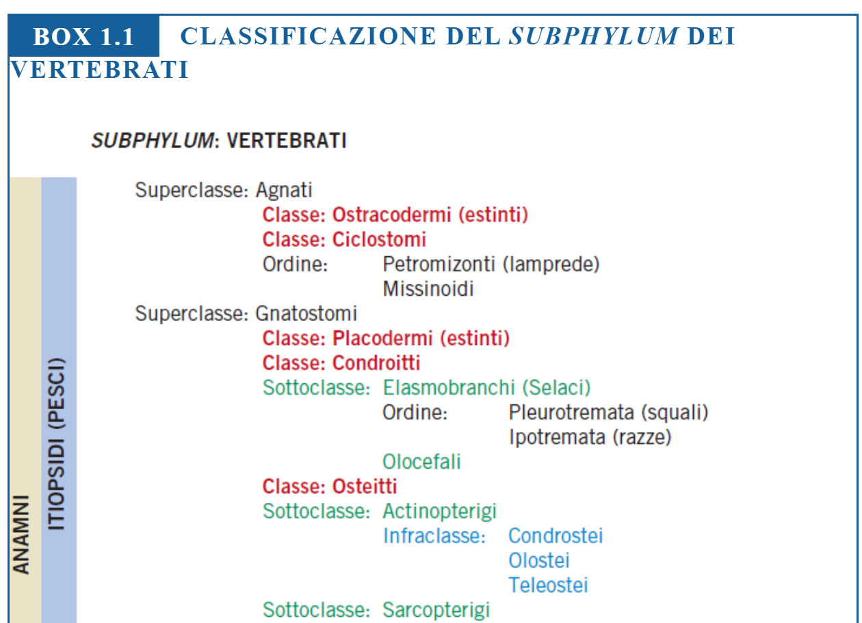
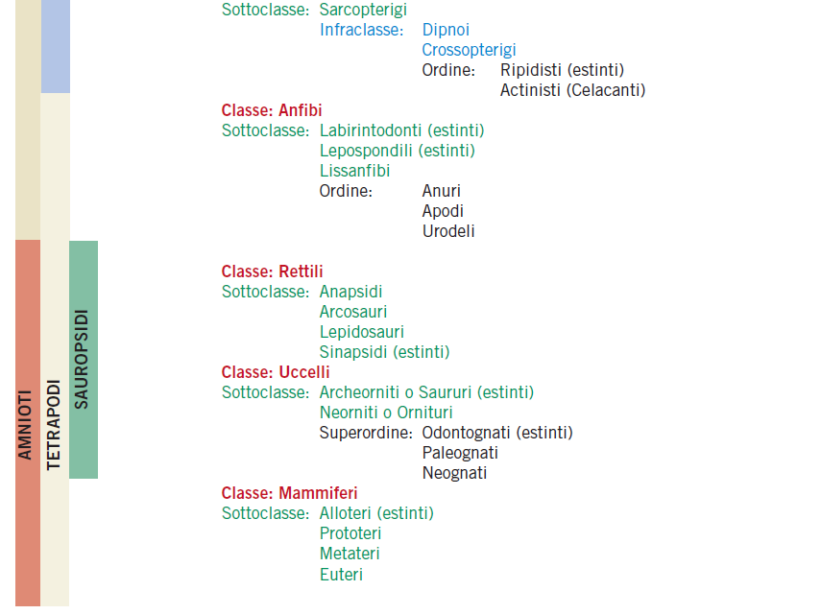

Slide 31
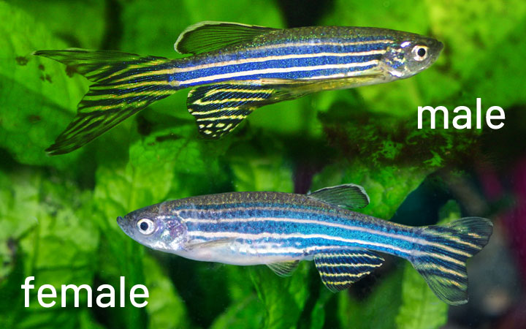
CLASSIFICAZIONE ANIMALI MODELLO
Zebra fish (pesce zebra)
ORGANISM Danio rerio
Eukaryota; Metazoa; Chordata; Craniata; Vertebrata; Euteleostomi; Actinopterygii; Neopterygii; Teleostei; Ostariophysi; Cypriniformes; Cyprinidae; Danio.
Dominio | Eukaryota
Regno | Animalia (Metazoa)
Phylum | Chordata
Clade | Craniata
Subphylum | Vertebrata
Clade | Euteleostomi (“vertebrati ossei”)
Classe | Actinopterygii
Sottoclasse | Neopterygii
Infraclasse | Teleostei
Superordine | Ostariophysi
Ordine | Cypriniformes
Famiglia | Cyprinidae
Genere | Danio
Specie | D. rerio
AC 029SV_Florian

Slide 32
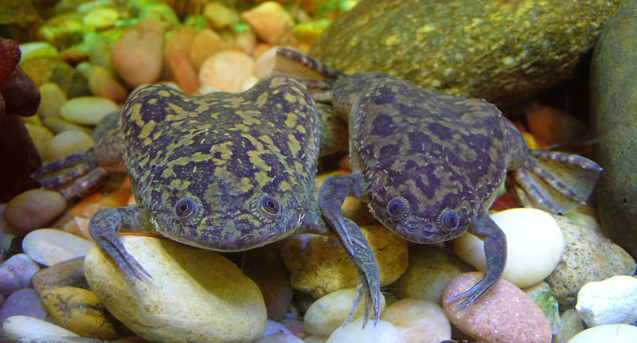
CLASSIFICAZIONE ANIMALI MODELLO
ORGANISM Xenopus laevis
Eukaryota; Metazoa; Chordata; Craniata; Vertebrata; Euteleostomi; Amphibia; Batrachia; Anura; Pipoidea; Pipidae; Xenopodinae; Xenopus; Xenopus laevis.
Dominio | Eukaryota
Regno | Animalia (Metazoa)
Phylum | Chordata
Clade | Craniata
Subphylum | Vertebrata
Clade | Euteleostomi (“vertebrati ossei”)
Classe | Amphibia
Sottoclasse | Lissamphibia
Superordine | Batrachia (clade)
Ordine | Anura
Clade | Pipoidea
Famiglia | Pipidae
Sottofamiglia | Xenopodinae
Genere | Xenopus
Specie | X. laevis
AC 029SV_Florian

Slide 33
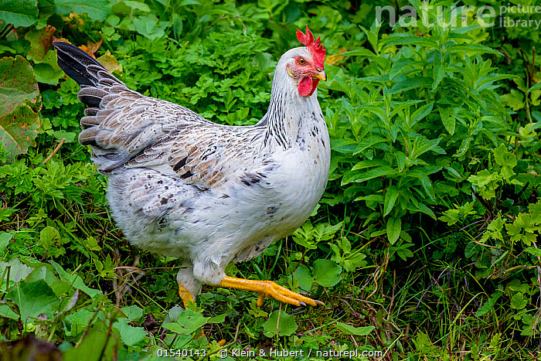
CLASSIFICAZIONE ANIMALI MODELLO
ORGANISM Gallus gallus
Eukaryota; Metazoa; Chordata; Craniata; Vertebrata; Euteleostomi; Archelosauria; Archosauria; Dinosauria; Saurischia; Theropoda; Coelurosauria; Aves; Neognathae; Galloanserae; Galliformes; Phasianidae; Phasianinae; Gallus.
Dominio | Eukaryota
Regno | Animalia (Metazoa)
Phylum | Chordata
Clade | Craniata
Subphylum | Vertebrata
Clade | Euteleostomi (“vertebrati ossei”)
Clade | Archelosauria
Clade | Archosauria
Clade | Dinosauria
Clade | Saurischia
Clade | Theropoda
Clade | Coelurosauria
Classe | Aves
Superordine | Neognathae
Clade | Galloanserae
Ordine | Galliformes
Famiglia | Phasianidae
Sottofamiglia | Phasianinae
Genere | Gallus
Specie | G. gallus
AC 029SV_Florian

Slide 34
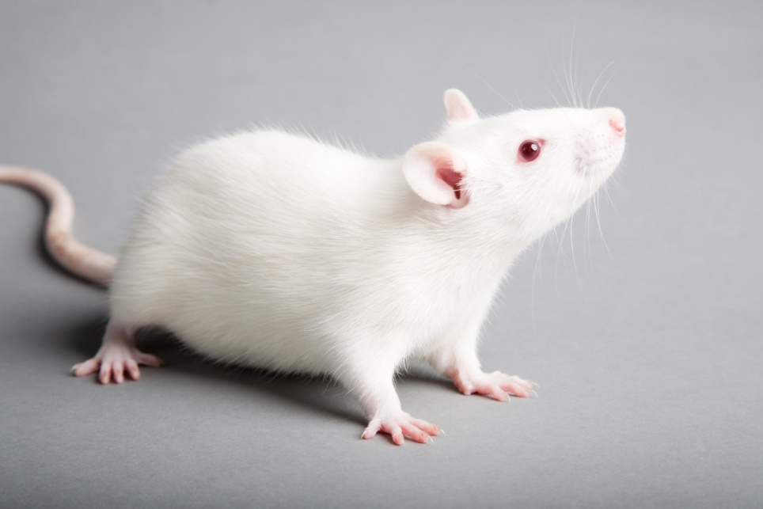
CLASSIFICAZIONE ANIMALI MODELLO
ORGANISM Mus musculus
Eukaryota; Metazoa; Chordata; Craniata; Vertebrata; Euteleostomi; Mammalia; Eutheria; Euarchontoglires; Glires; Rodentia; Sciurognathi; Muroidea; Muridae; Murinae; Mus.
Dominio | Eukaryota
Regno | Animalia (Metazoa)
Phylum | Chordata
Clade | Craniata
Subphylum | Vertebrata
Clade | Euteleostomi (“vertebrati ossei”)
Classe | Mammalia
Infraclasse | Eutheria
Superordine | Euarchontoglires
Clade | Glires
Ordine | Rodentia
Sottordine | Sciurognathi
Superfamiglia | Muroidea
Famiglia | Muridae
Sottofamiglia | Murinae
Genere | Mus
Specie | M. musculus
AC 029SV_Florian
Notes:
Eukaryota; Dominio
Metazoa; Regno (anche detto Animalia)
Chordata; Phylum
Craniata; clade del phylum dei Chordata
Vertebrata; Subphylum
Euteleostomi; Clade (“vertebrati ossei”)
Mammalia; Classe
Eutheria; Infraclasse
Euarchontoglires; Superordine
Primates; Ordine
Haplorrhini; Sottordine
Catarrhini; Parvordine
Hominidae; Famiglia
Homo; Genere
Glires; clade
Rodentia; ordine

Slide 35
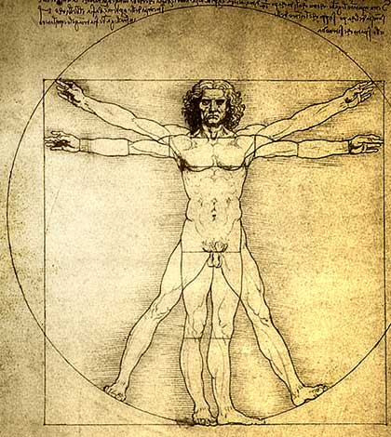
CLASSIFICAZIONE UOMO
ORGANISM Homo sapiens
Eukaryota; Metazoa; Chordata; Craniata; Vertebrata; Euteleostomi; Mammalia; Eutheria; Euarchontoglires; Primates; Haplorrhini; Catarrhini; Hominidae; Homo.
https://www.ncbi.nlm.nih.gov/protein/AAA16334.1
Dominio | Eukaryota
Regno | Animalia (Metazoa)
Phylum | Chordata
Clade | Craniata
Subphylum | Vertebrata
Clade | Euteleostomi (“vertebrati ossei”)
Classe | Mammalia
Infraclasse | Eutheria
Superordine | Euarchontoglires
Ordine | Primates
Sottordine | Haplorrhini
Parvordine | Catarrhini
Famiglia | Hominidae
Genere | Homo
Specie | H. Sapiens
AC 029SV_Florian

